Slide 1
Коллекция сувенирных деревьев «Чудесный сад» в технике бисероплетения Часть I.
Коллекция выполнена учащимися кружкового объединения «Веселые самоделки»
Руководитель: педагог дополнительного образования высшей квалификационной категории
Болтаева Любовь Николаевна
МКОУ ДОД «Дом детского творчества» п. Тура

Slide 2
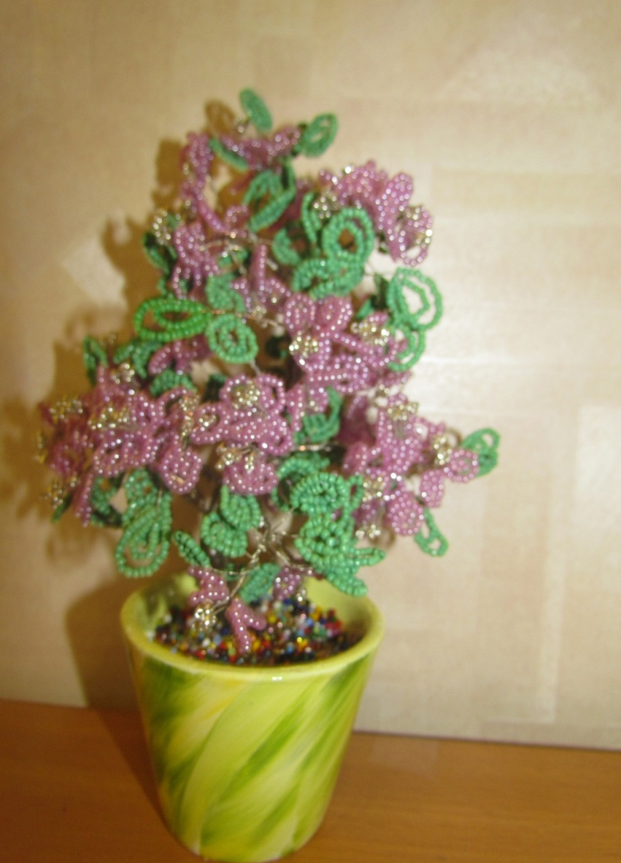
работа Капельщиковой Анны

Slide 3
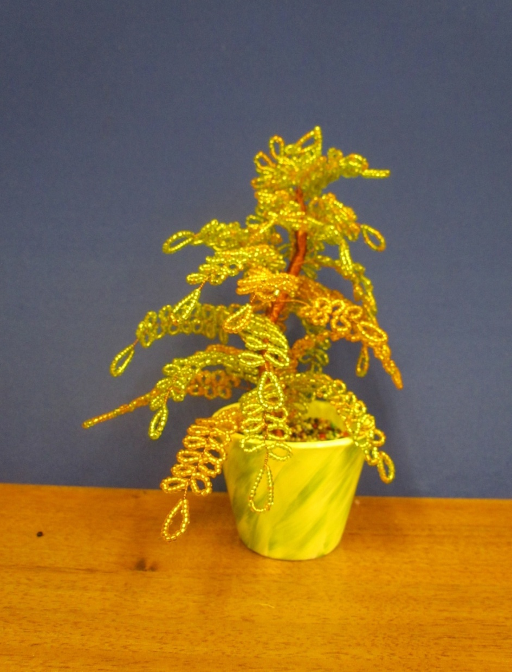
работа Поповой Александры

Slide 4
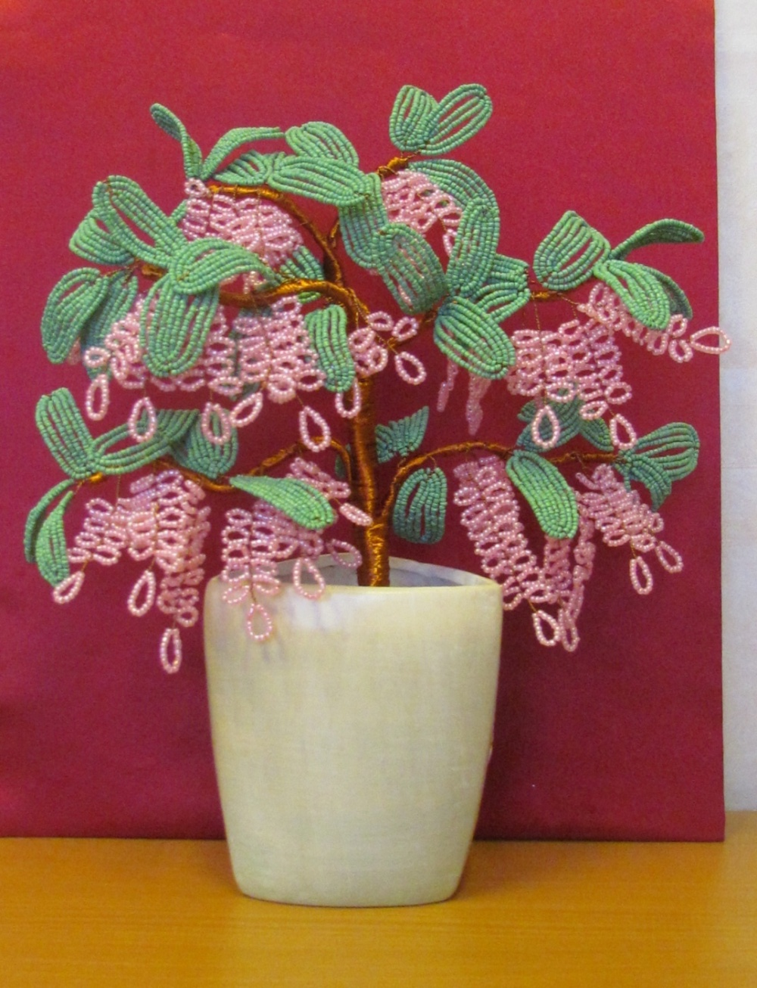
работа Бадрак Ксении

Slide 5
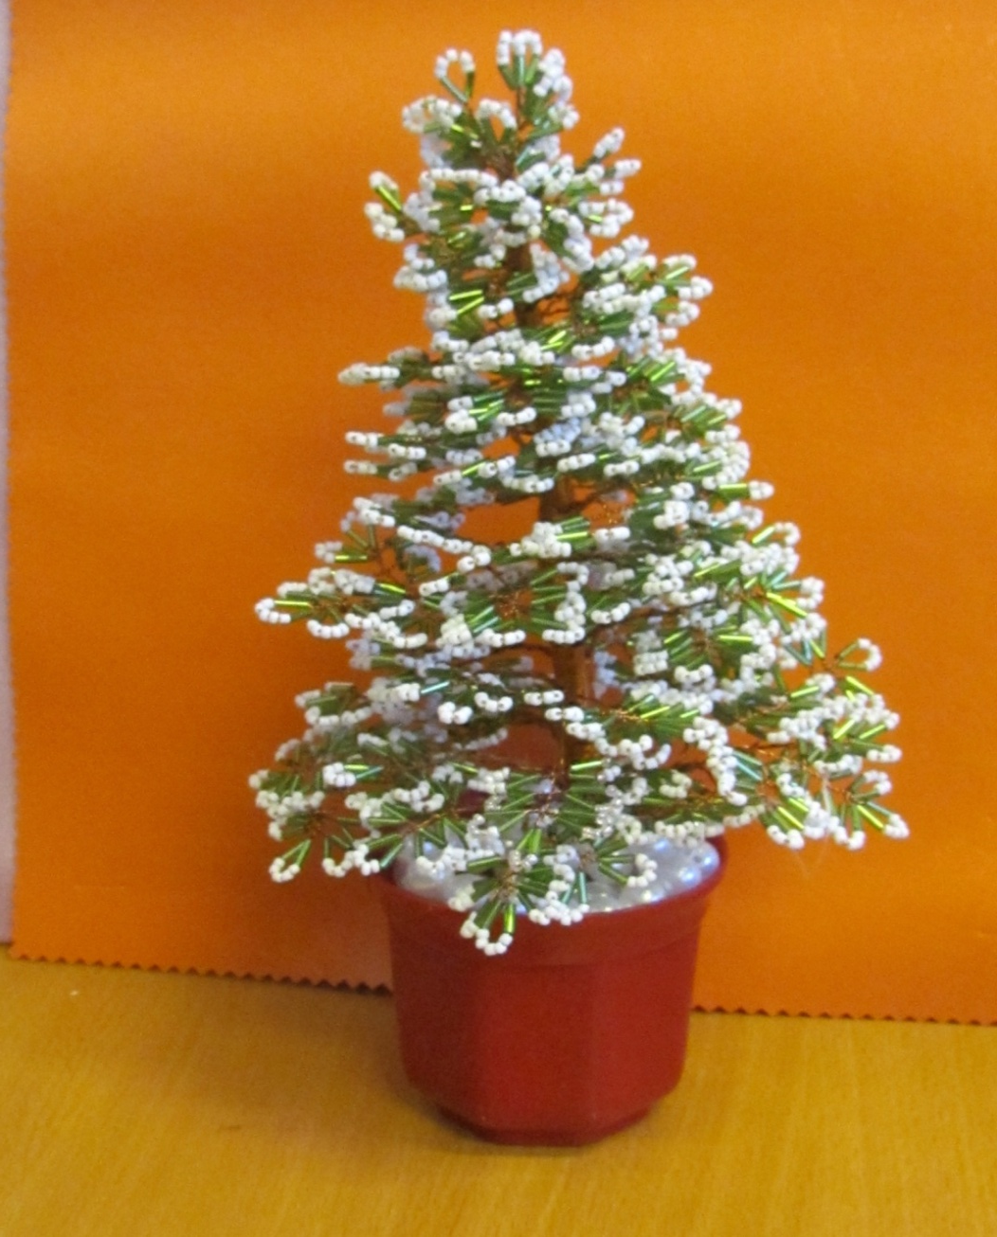
работа Чорду Екатерины

Slide 6
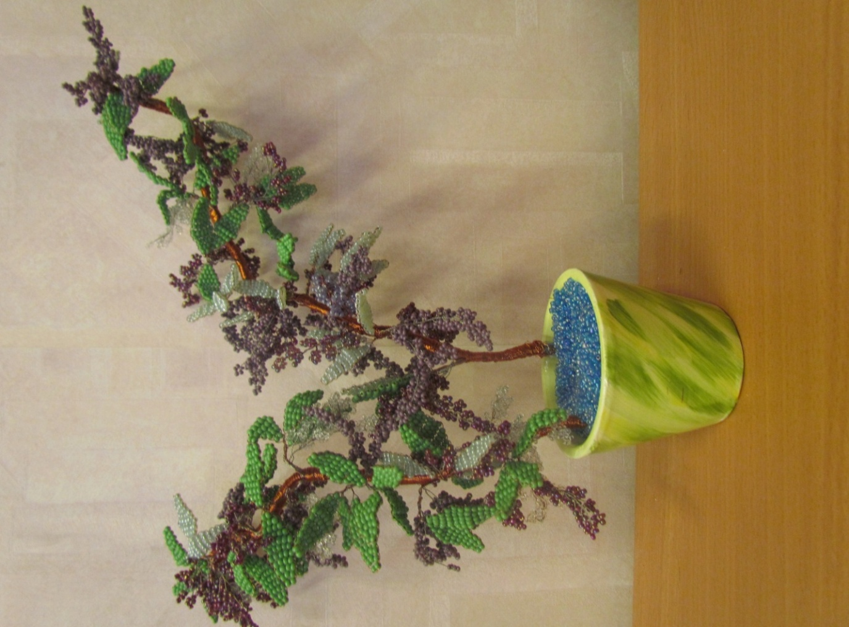
работа Бадрак Ксении

Slide 7
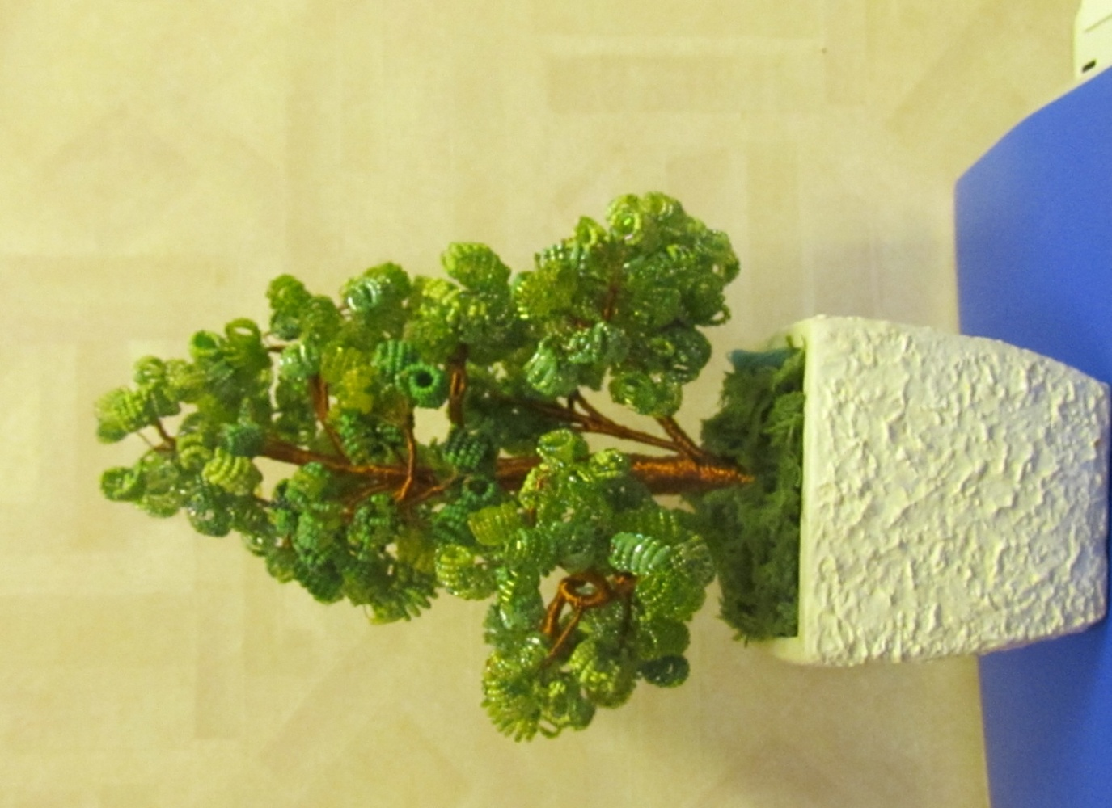
работа Бадрак Ксении

Slide 8
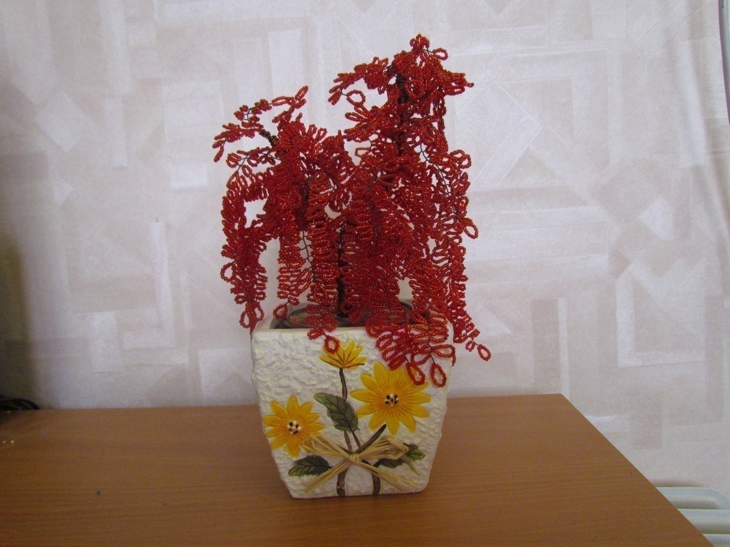
работа Бадрак Ксении

Slide 9
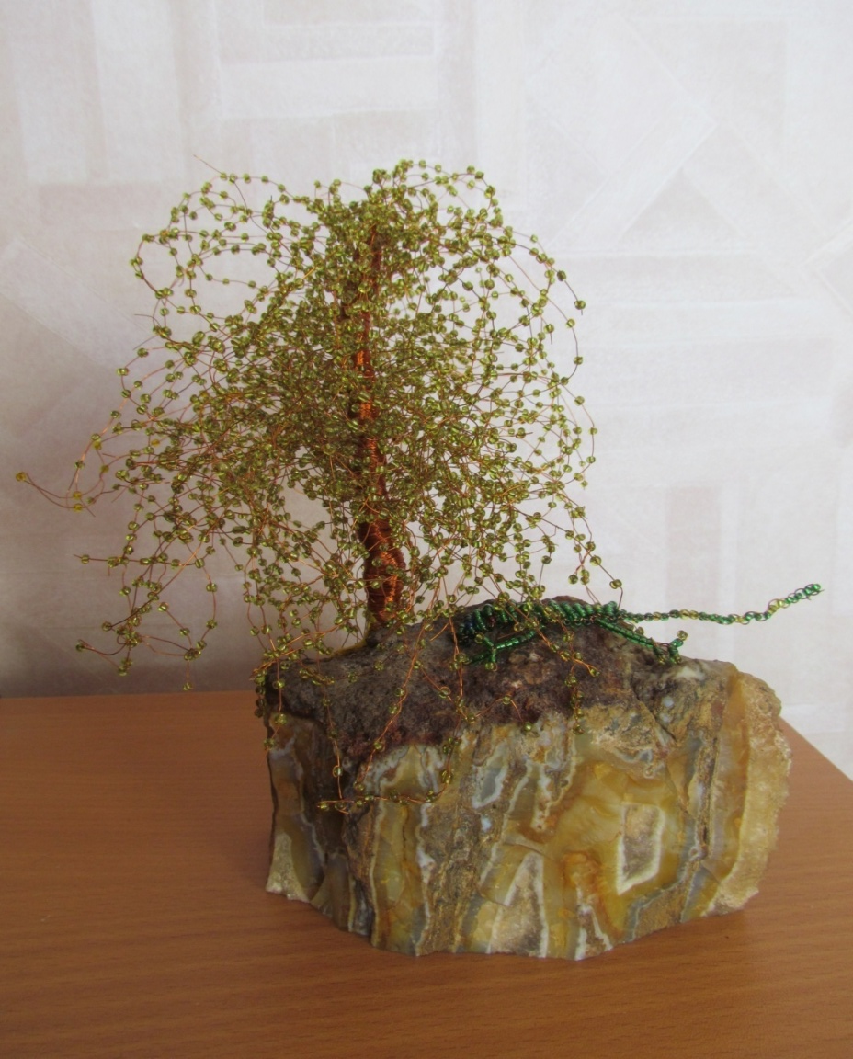
работа Жуманиезова Тимура

Slide 10
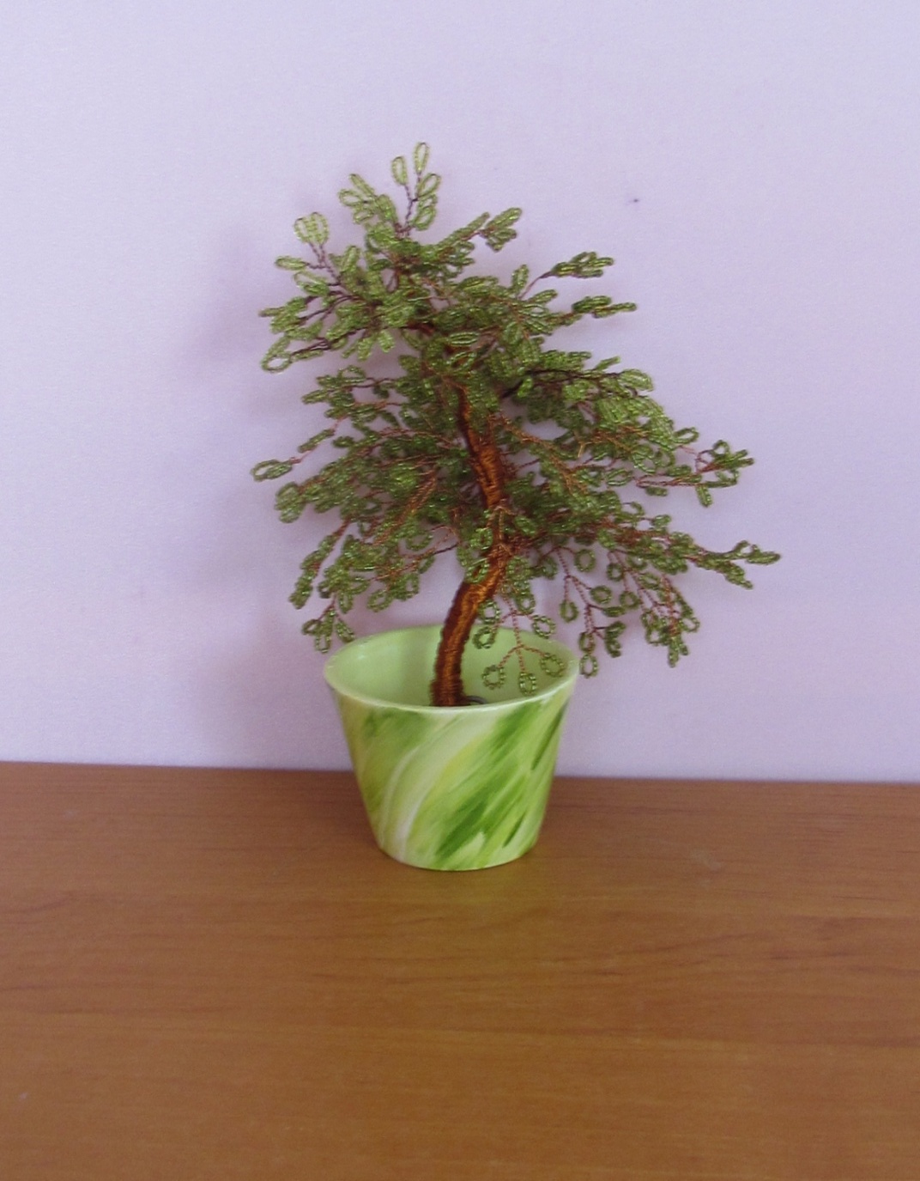
работа Руденко Екатерины

Slide 11
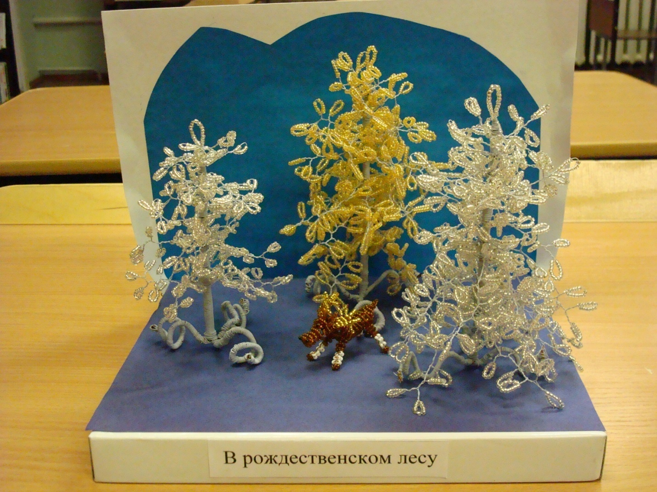
работа Черновой Екатерины

